Slide 1


Inteligencia Artificial y Machine Learning Aplicados a la Manufactura de Transformadores Eléctricos: De los Fundamentos a la Implementación de Valor

Slide 2

Proyecto Machine Learning

Slide 3
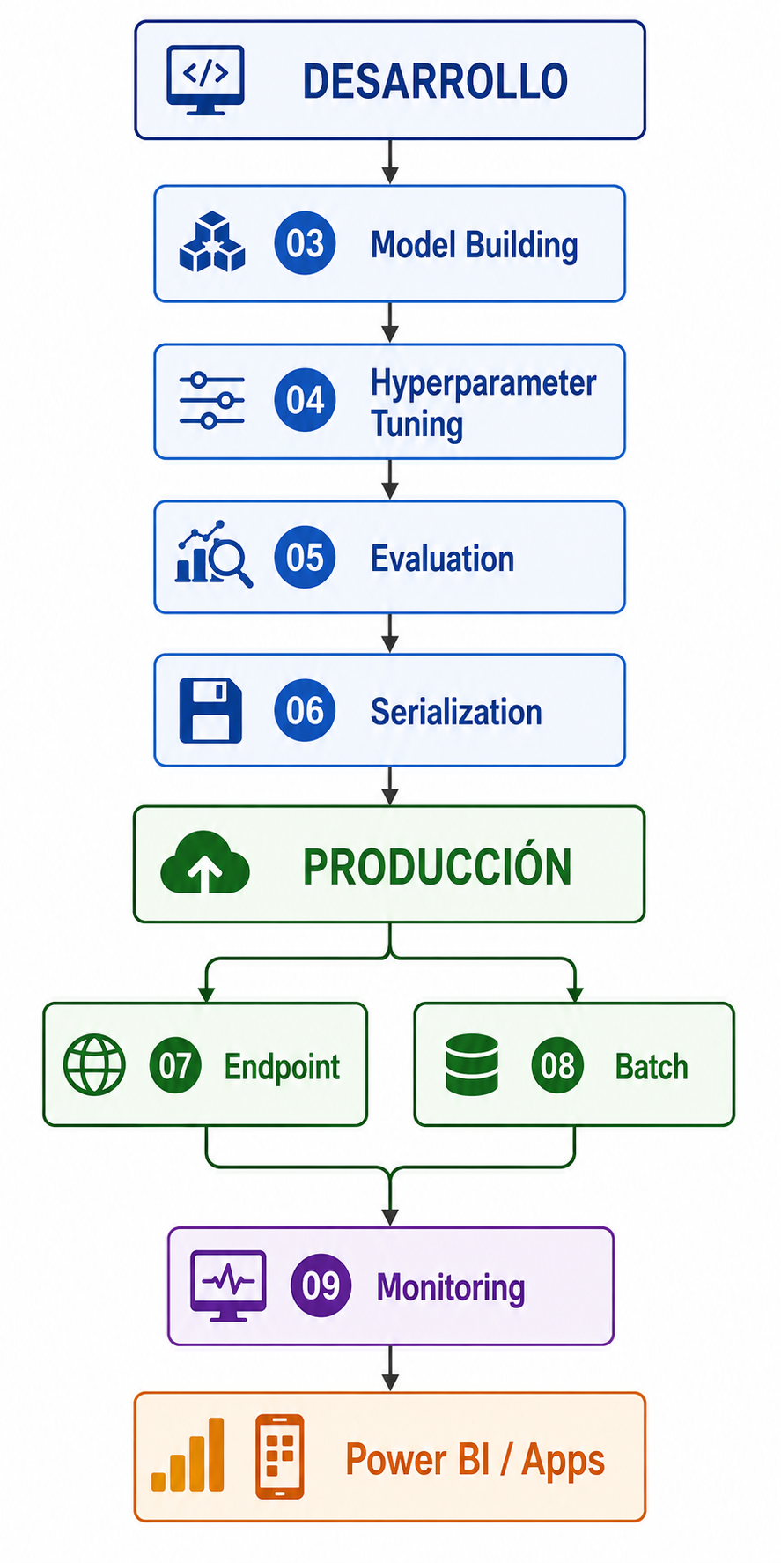
Proyecto Machine Learning End-to-End
De los datos al modelo en producción
Objetivo: construir un flujo completo de Machine Learning que permita pasar de datos históricos a predicciones consumibles por una aplicación o dashboard, con monitoreo en producción.
Estructura propuesta de notebooks
Notebook | Propósito
01_data_preparation.ipynb | Carga, limpieza y preparación
02_eda_feature_engineering.ipynb | Análisis y construcción de variables
03_model_building.ipynb | Entrenamiento y comparación
04_hyperparameter_tuning.ipynb | Optimización de hiperparámetros
05_model_evaluation.ipynb | Evaluación, errores y generalización
06_model_serialization.ipynb | Guardar modelo y artefactos
07_deployment.ipynb | Crear endpoint de inferencia
08_batch_inference.ipynb | Predicciones masivas
09_monitoring.ipynb | Monitoreo de modelo y datos

Slide 4
Model Building: ¿cómo escogemos el mejor modelo?
Comparación de modelos
Modelos evaluados
Modelo | Característica principal | Ventaja
Logistic Regression | Modelo lineal | Baseline, simple e interpretable
Decision Tree | Reglas de decisión | Captura relaciones no lineales
Random Forest | Ensemble de árboles | Reduce varianza y mejora estabilidad
Gradient Boosting | Árboles secuenciales | Captura relaciones complejas
¿Cómo elegimos el mejor?
Evaluamos cada modelo mediante Cross Validation y posteriormente sobre el Test Set.
Métrica | Evalúa
Accuracy | Proporción de predicciones correctas
Precision | Qué tan confiables son los positivos predichos
Recall | Qué proporción de positivos logramos detectar
F1 | Balance entre Precision y Recall
F1 Macro | F1 promedio dando igual peso a cada clase
ROC-AUC | Capacidad para separar las clases

Slide 5
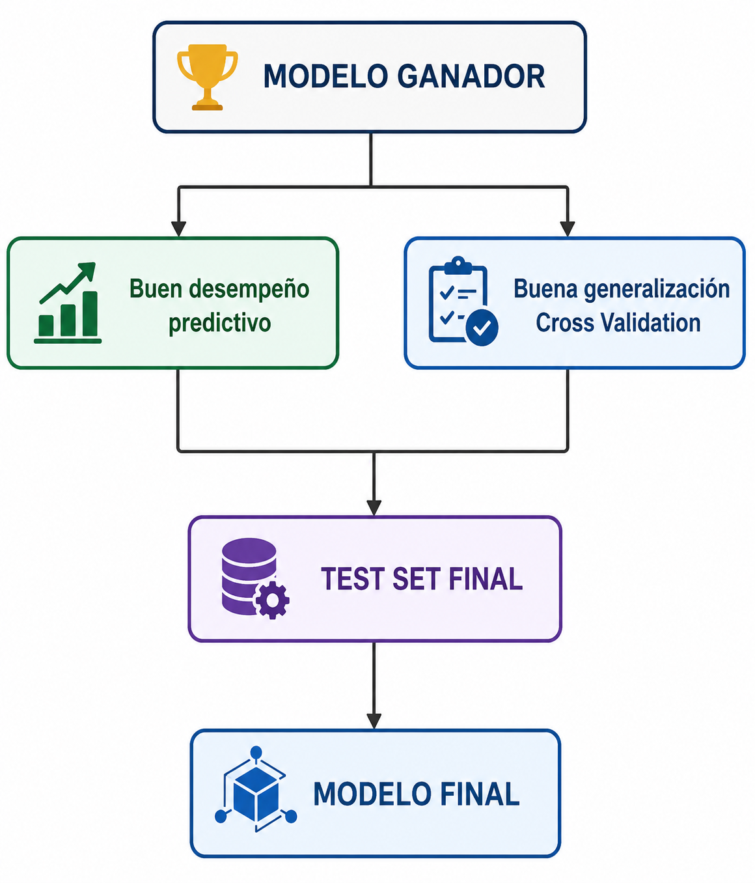
Model Building: ¿cómo escogemos el mejor modelo?
Criterio de decisión
No buscamos simplemente el mayor Accuracy.
Seleccionamos el modelo que presente:
Buen desempeño + estabilidad en Cross Validation + buena generalización en Test
Logistic Regression establece el baseline. Los modelos más complejos deben demostrar que realmente aportan una mejora.

Slide 6
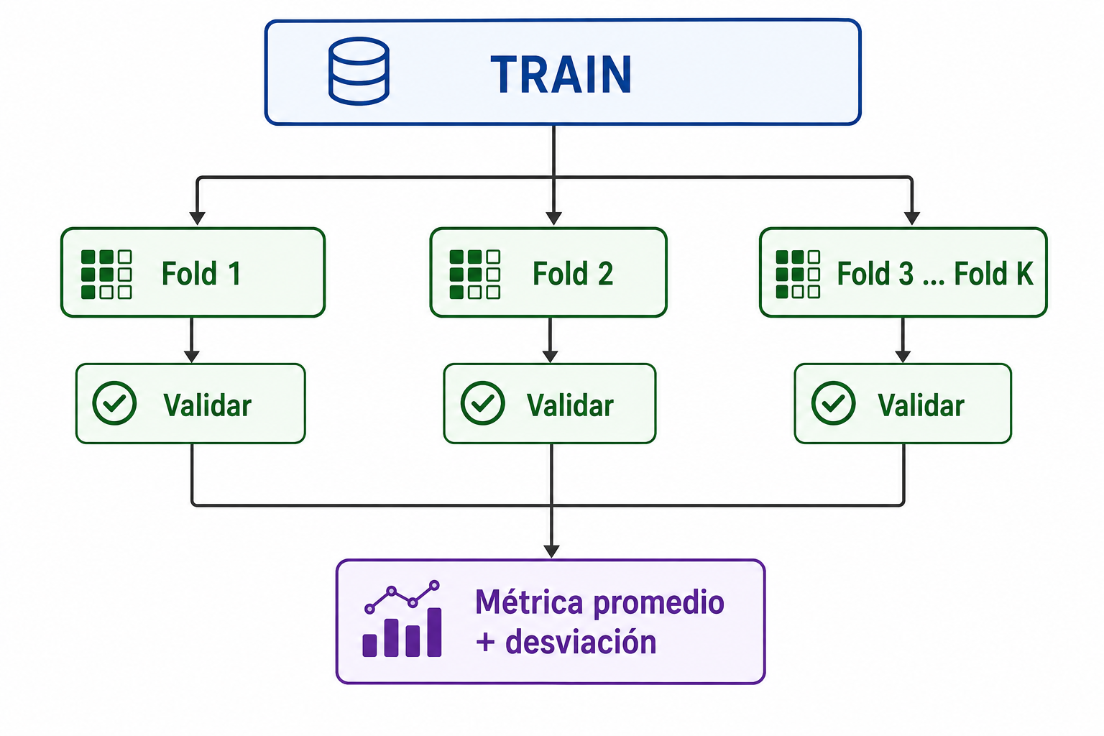
Cross Validation: ¿cómo sabemos si el modelo realmente aprende?
El problema
Una única división Train / Test puede ser engañosa.
Si cambiamos qué datos quedan en entrenamiento y cuáles en validación, el resultado puede cambiar significativamente.
Cross Validation reduce esta dependencia de una única partición.
¿Cómo funciona?
Con Stratified K-Fold, dividimos los datos de entrenamiento en K grupos manteniendo aproximadamente la misma proporción de clases.

Slide 7
Cross Validation: ¿cómo sabemos si el modelo realmente aprende?
En cada iteración
K − 1 folds → entrenamiento
1 fold → validación
El proceso se repite hasta que cada fold haya sido utilizado como validación.
¿Qué obtenemos?
No obtenemos solamente un resultado:
Obtenemos una distribución del desempeño del modelo.
Por ejemplo:
F1 Macro
Fold 1 → 0.78
Fold 2 → 0.81
Fold 3 → 0.79
Fold 4 → 0.80
Fold 5 → 0.77
Media → 0.79
Std → 0.02

Slide 8
Cross Validation + Train/Test: detectando sobreajuste
Cross Validation no elimina el sobreajuste
Lo detecta al comparar cómo se comporta el modelo sobre diferentes datos.
La pregunta clave es:
¿El modelo funciona solamente con los datos que conoce o también generaliza a datos que nunca ha visto?
Analizamos tres niveles
Evaluación | ¿Qué nos dice?
Train | Qué tan bien aprende el modelo los datos de entrenamiento
Cross Validation | Qué tan estable es su desempeño sobre diferentes particiones
Test | Qué tan bien generaliza ante datos completamente nuevos

Slide 9
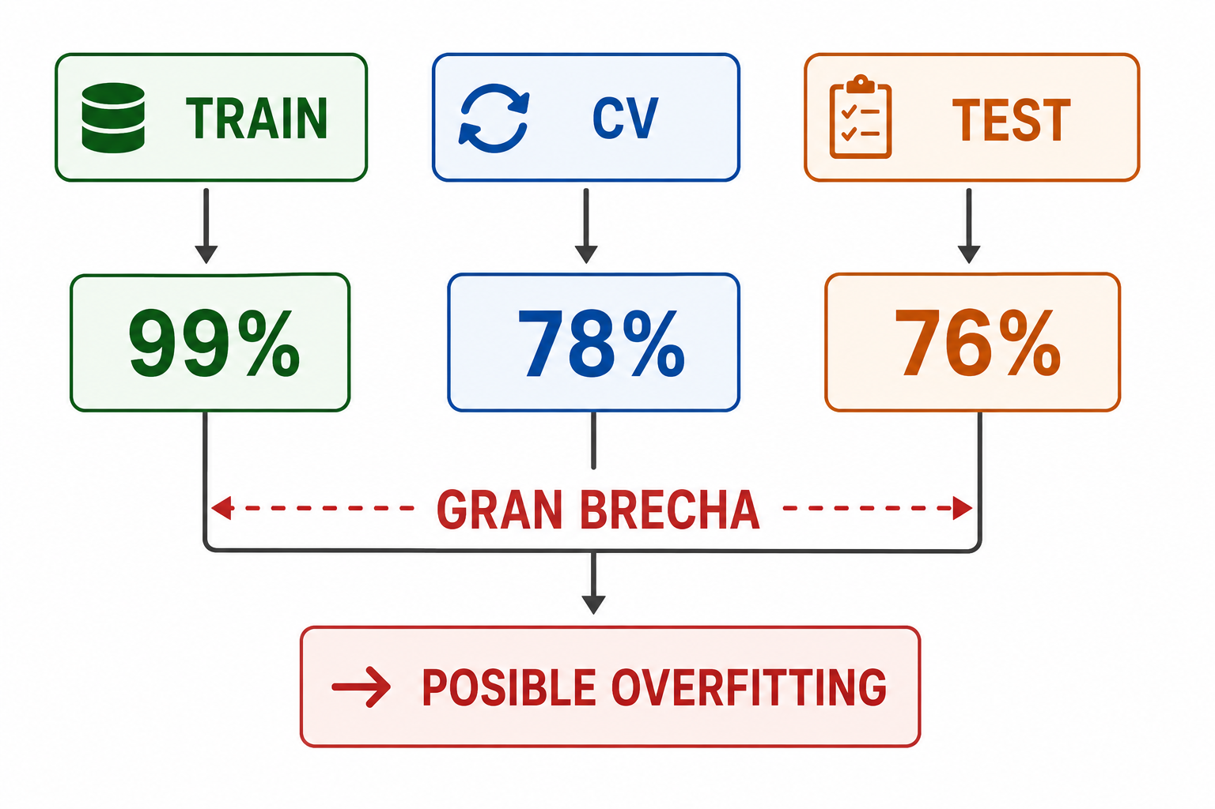
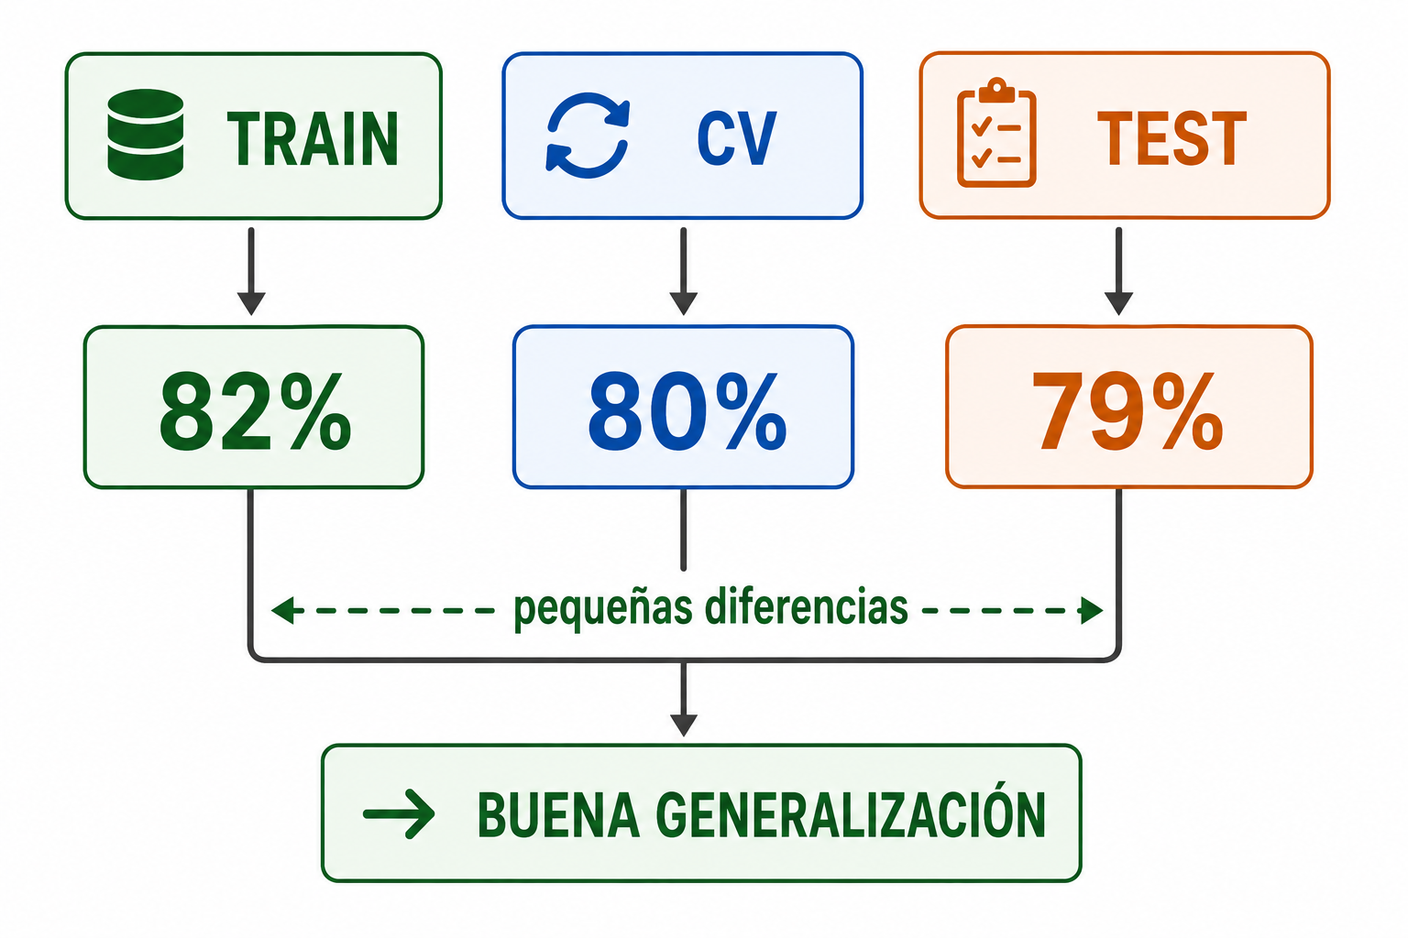
Cross Validation + Train/Test: detectando sobreajuste
Señal de sobreajuste
El modelo memoriza demasiado el entrenamiento, pero pierde desempeño cuando recibe datos que no utilizó para aprender.
Modelo saludable
Nuestro criterio
No buscamos el mayor resultado en Train.
Buscamos:
Buen desempeño + estabilidad en CV + pequeña brecha Train–CV/Test
Y finalmente utilizamos el Test Set una sola vez como evaluación final.

Slide 10
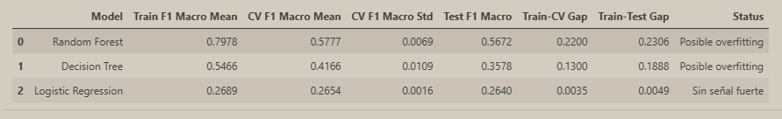
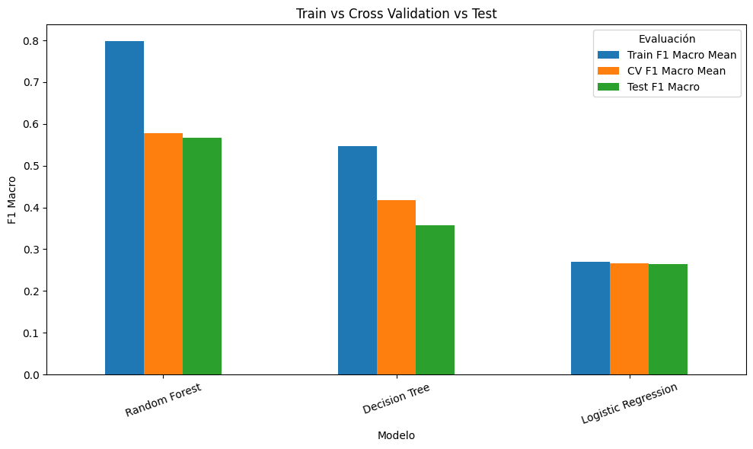
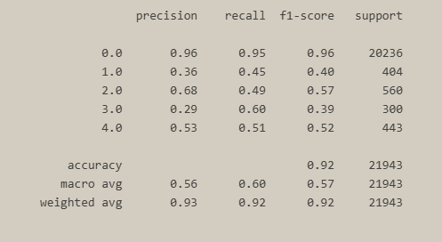
Cross Validation + Train/Test: detectando sobreajuste

Slide 11
Proyecto RAG Local

Slide 12
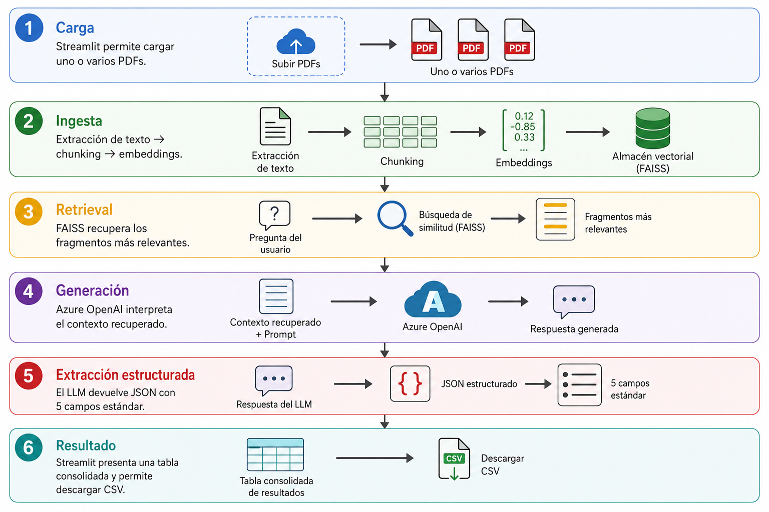
Arquitectura funcional

Slide 13
Resultado del piloto y siguiente evolución
Resultado validado
• 3 documentos de proveedores diferentes.
• Estructuras y etiquetas distintas.
• 5 atributos comunes identificados.
• Extracción correcta en los 3 documentos.
• Salida homogénea en formato JSON + tabla.
Campos estándar
Fabricante | Modelo | Potencia | Tensión | Año de fabricación
Siguiente evolución
Retroalimentación del usuario: permitir validar y corregir los campos extraídos.
Corrección asistida: cuando el RAG se equivoque, registrar la respuesta correcta proporcionada por el usuario.
Mejora del RAG: utilizar las correcciones para mejorar retrieval, prompts y reglas de extracción.
Validación automática: detectar campos faltantes, inconsistentes o con baja confianza.
Trazabilidad: conservar documento, página, fragmento recuperado, respuesta generada y corrección realizada.
Mayor robustez documental: soportar diferentes estructuras, tablas, imágenes y PDFs escaneados.
Escalabilidad: preparar el flujo para procesar múltiples proveedores y documentos nuevos.

Slide 14

Gracias!

Slide 15



